Slide 1
Zelená
alebo
modrá?

Slide 2
Čo všetko sme
už stihli urobiť
V téme VODA

Slide 3
Spotreba vody v € /z faktúr/
mesiac | Školský rok
 | 2009/2010 | 2010/2011 | 2011/2012
október | 233,78
november |  | 377,37 | 319,42
december | 323,61
február |  | 366,67
marec | 341,34 |  | 420,05
máj |  | 402,00
jún | 336,9 |  | 388,86
s p o l u : | 1235,63 | 1146,04 | 1128,33
Úspora v € činí približne 8 %.

Slide 4
Úspora vody v tabuľkách
Spotreba vody v m³ /z faktúr/
mesiac | Školský rok
 | 2009/2010 |  | 2010/2011 |  | 2011/2012
október | 215
november |  |  | 329 |  | 263
december | 357
február |  |  | 317
marec | 308 |  |  |  | 326
máj |  |  | 343
jún | 304 |  |  |  | 294
s p o l u : | 1184 |  | 989 |  | 883
Úspora v m³ za 2 roky – 25 %

Slide 5
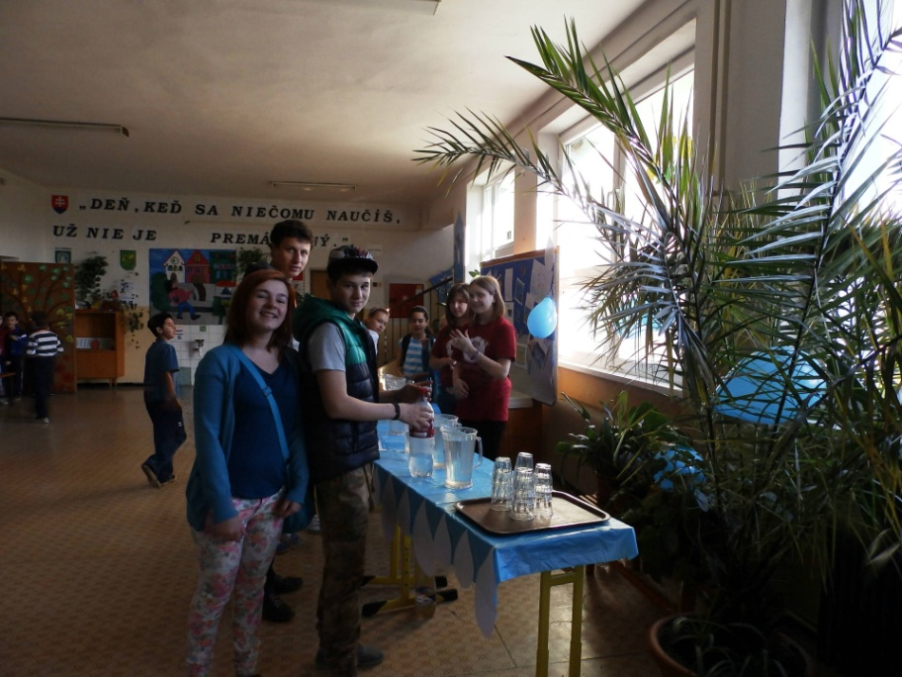
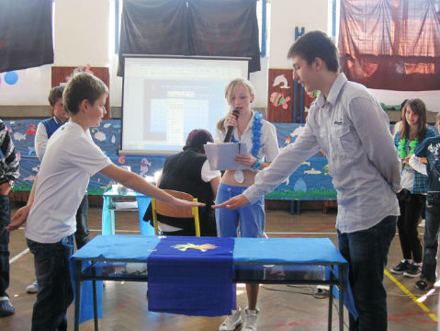
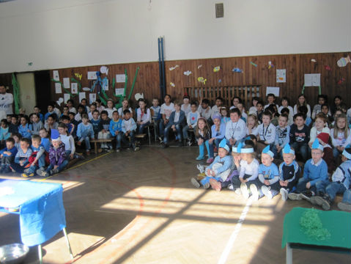
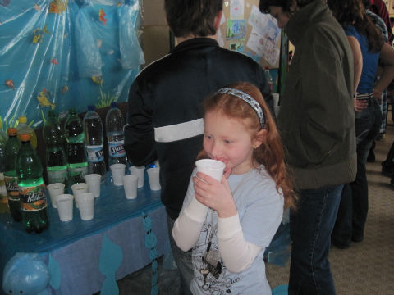
AKTIVITA Deň vody
DEŇ VODY

Slide 6
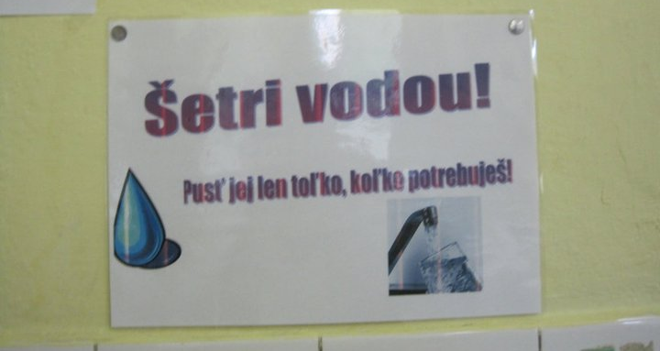
Šetríme vodou

Slide 7
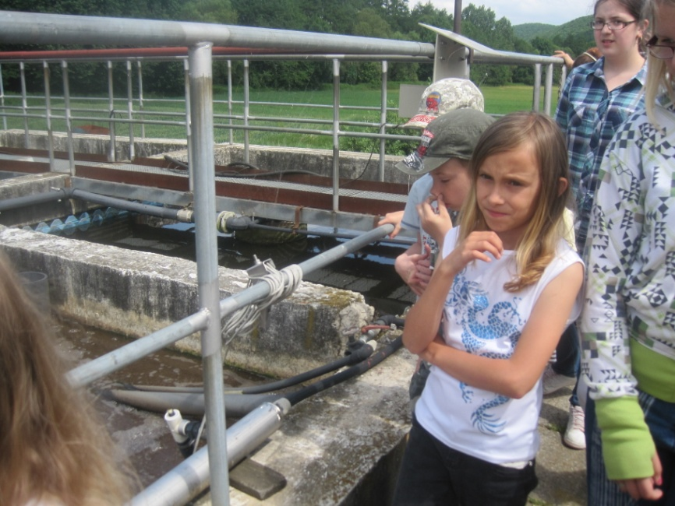
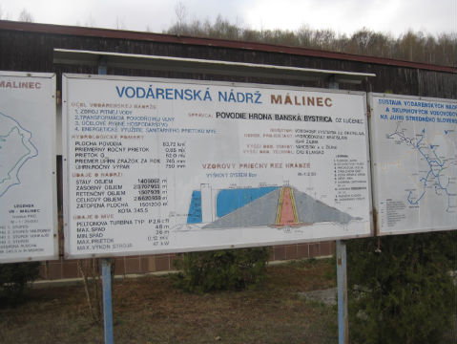
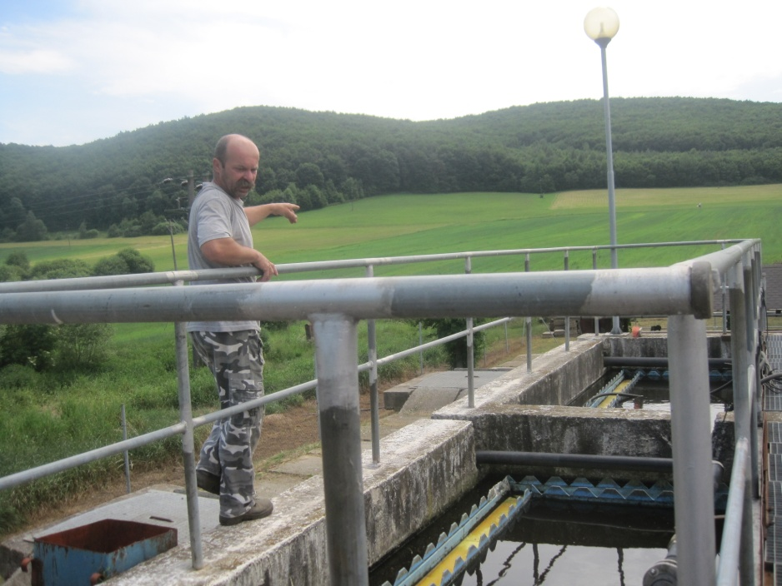
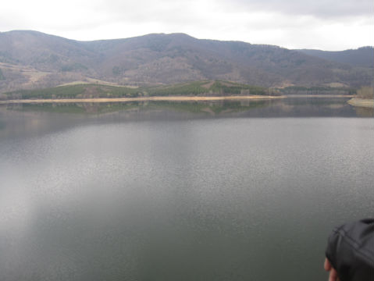
Návšteva zdrojov vody - vodná nádrž Málinec a návšteva čističky vody v našej obci

Slide 8
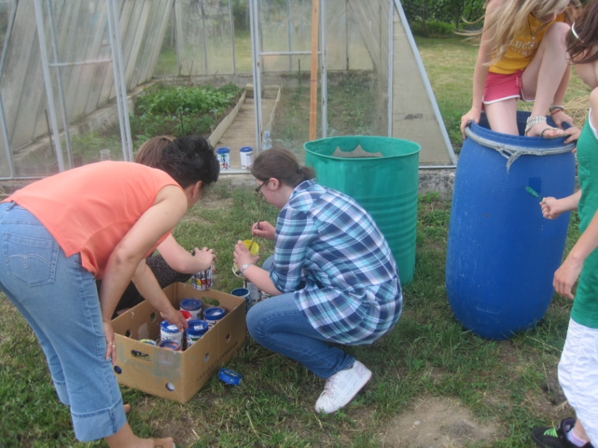
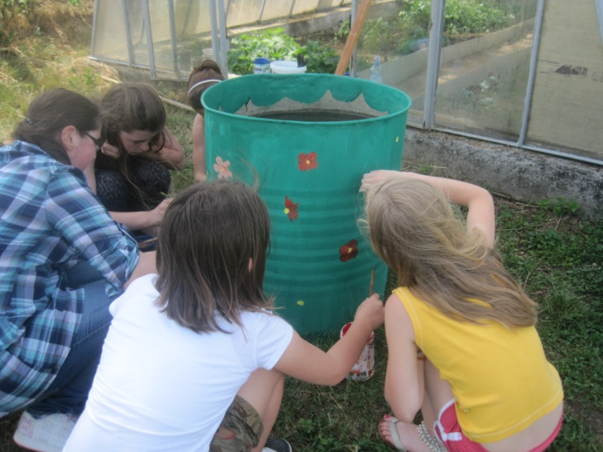
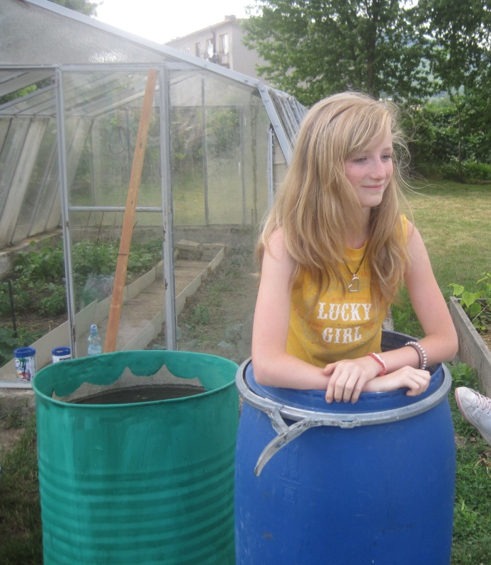
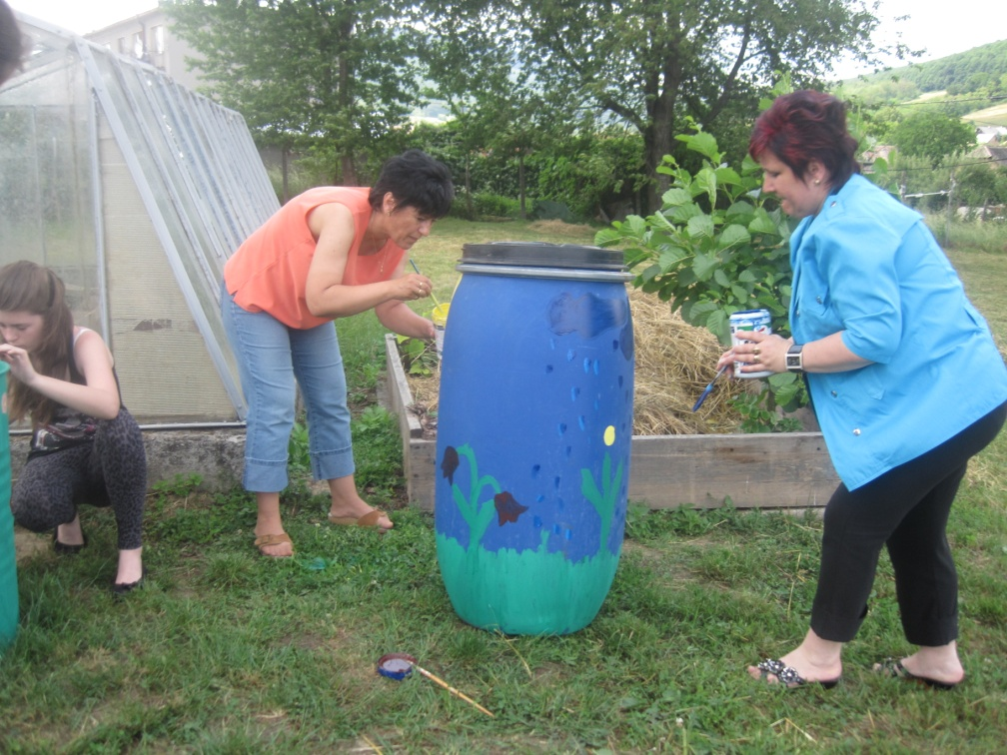
Zber dažďovej vody za účelom šetrenia vodou

Slide 9
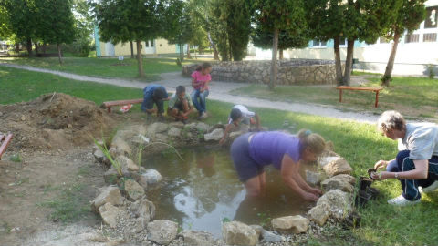
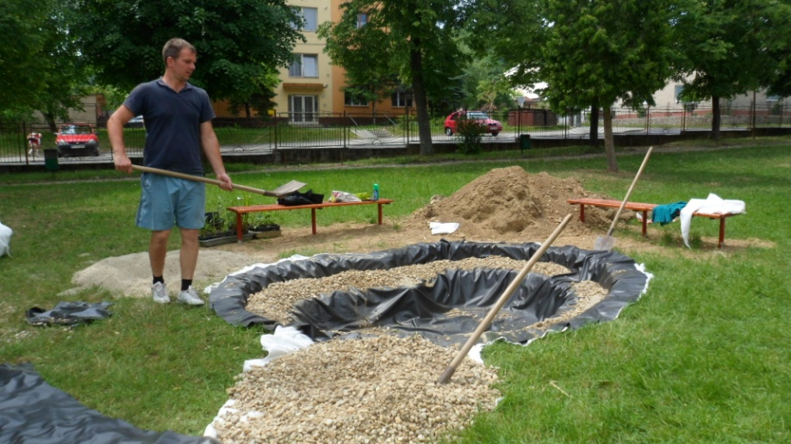
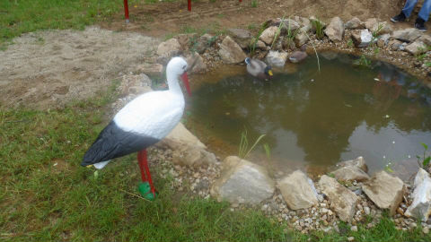
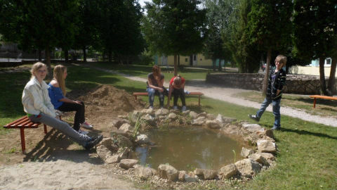
Vybudovanie jazierka

Slide 10
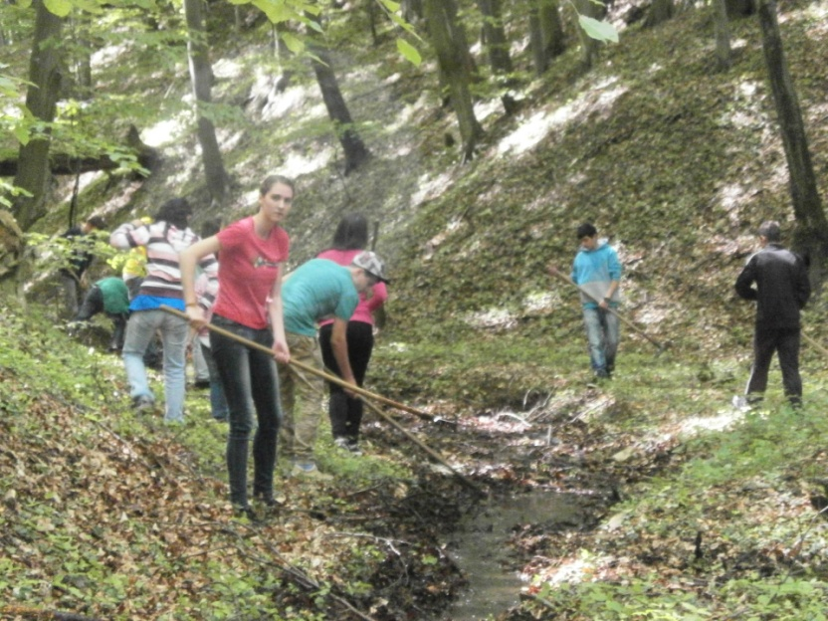
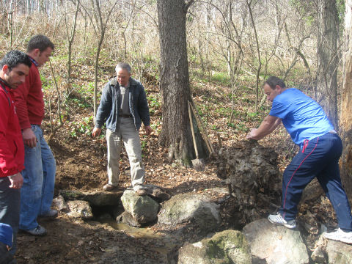
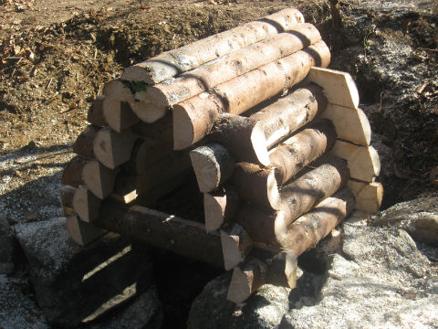
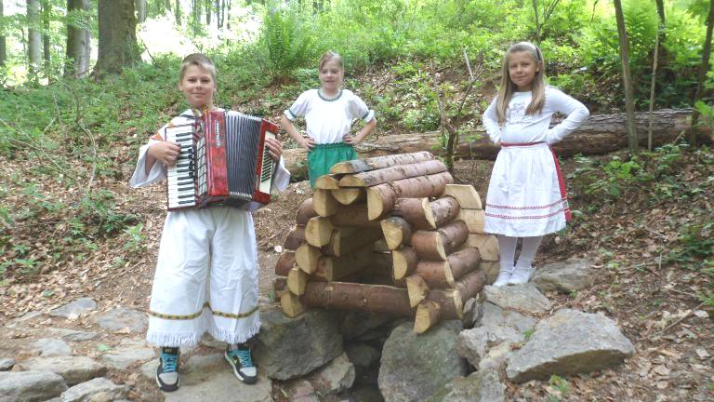
Čistenie potka,
obnova studničky

Slide 11
„Prispôsobenie sa zmene klímy škol , prevencia pred povodňami a suchom “ opatrenie Modré školy
Rozšírenie vyučovania o opatrenia na zachytenie a využitie dažďovej vody v ZŠ Cinobaňa

Slide 12
Cieľ projektu:
Zvýšenie povedomia a vzdelania v oblasti prispôsobenia sa zmene klímy
Oprávnené výdavky: 37 510 €
Opatrenia:
- Vypracovanie učebných osnov so zapracovaním tém Modrej školy do TVVP
Zriadenie web stránky k téme projektu
Workshopy k téme projektu
Rekonštrukcia bazénu na dažďové jazierko- osadneie fotovolt. Panelov
- osadenie vegetac. Steny po obvode dažďového jazierka
Osadenie nádrží na dažďovú vodu
Vytvorenie líniovej dažďovej záhrady
Osadenie fontány

Slide 13
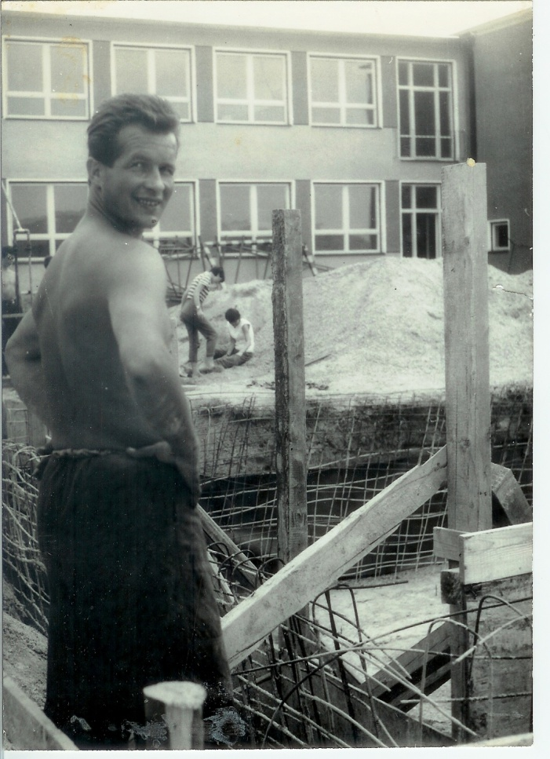
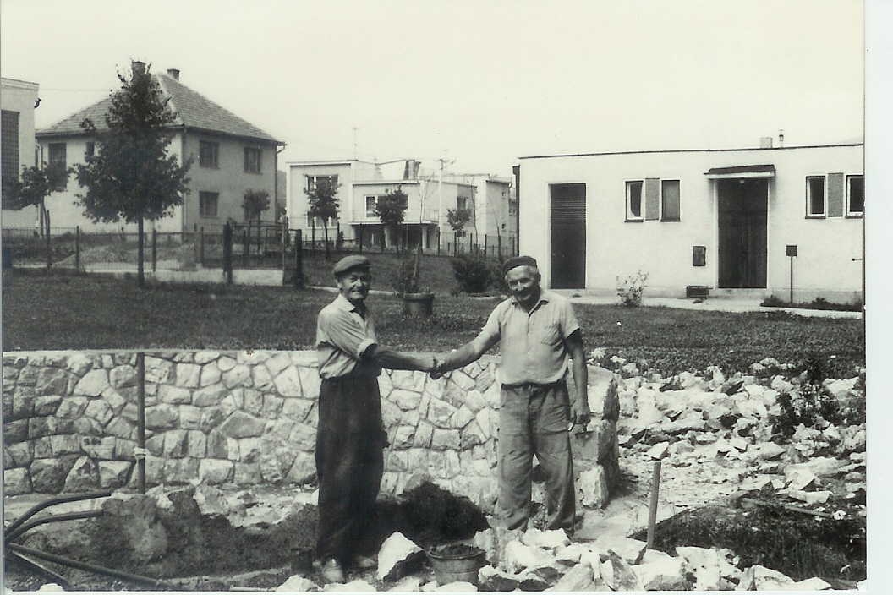
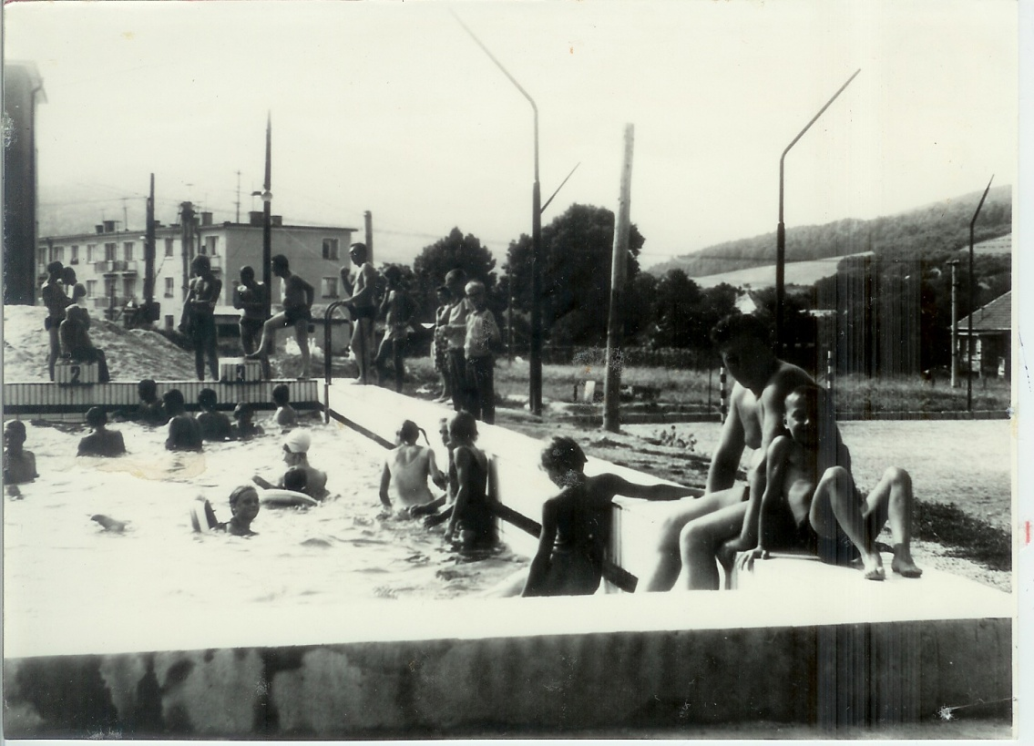
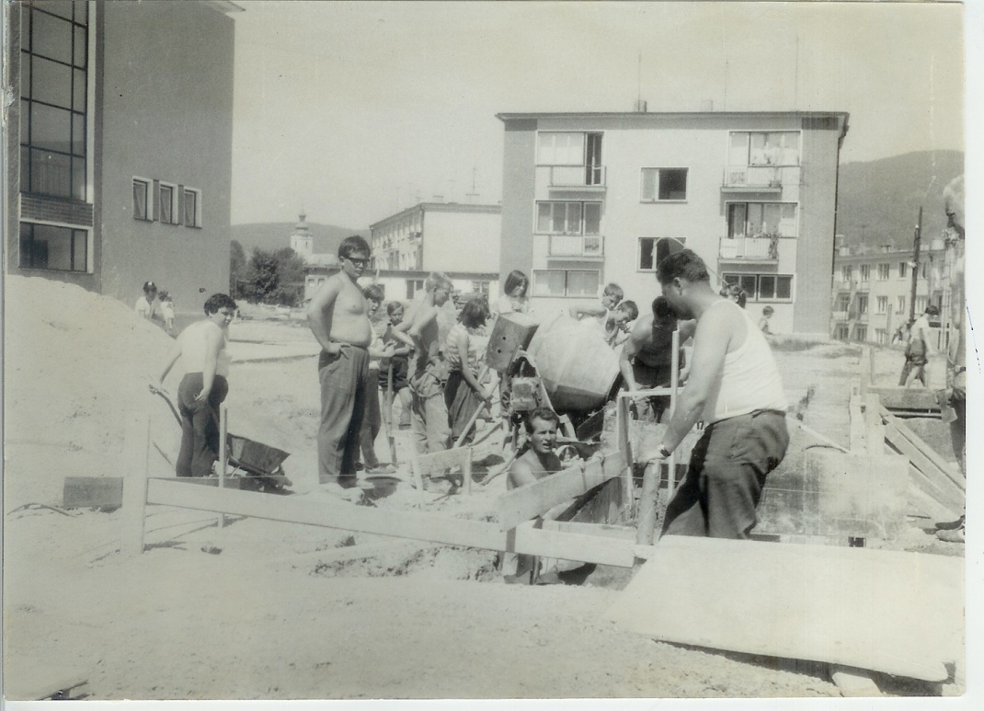
Stavba bazéna a fontány

Slide 14
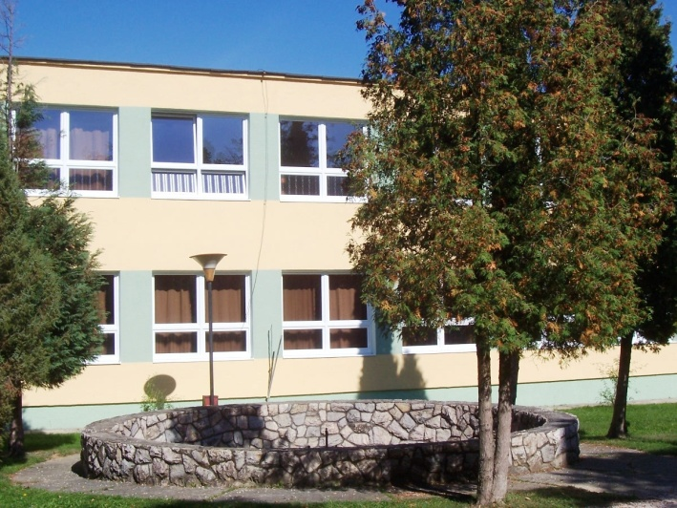
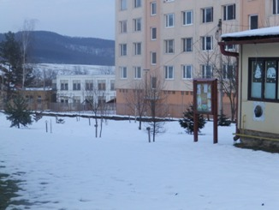
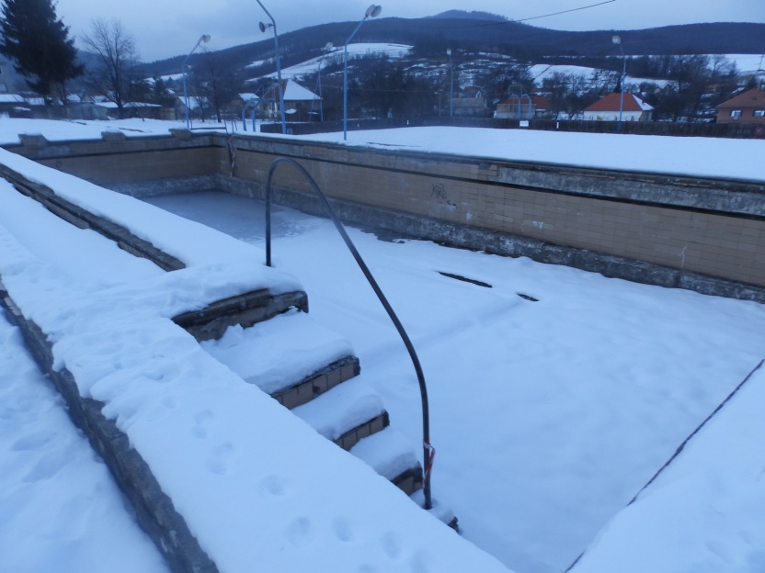
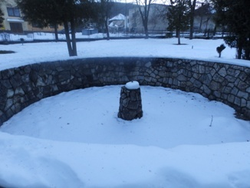
Fontána a bazén dnes

Slide 15
Ako to bude vyzerať
po ukončení projektu ?
Aký prínos bude mať projekt
pre našu školu?
Uvidíme a už
teraz sa tešíme

